Slide 1
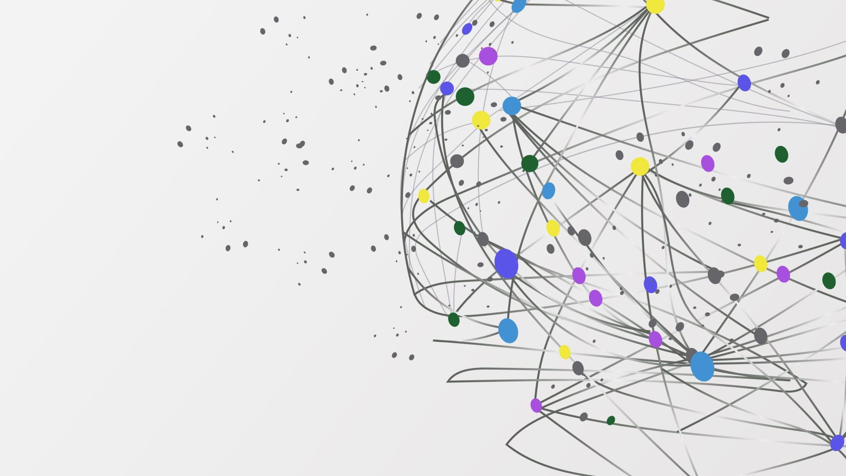
COMPUTO EN LA NUBE
INGENIERIA DE CIBERSEGURIDAD E INFRAESTRUCTURA DE COMPUTO

Slide 2

Tecnologías base
Redes de banda ancha e Internet
Tecnologías de centros de datos
Tecnologías de virtualización
Tecnologías de contenedores
Tecnologías web
Tecnologías de multitenencia

Slide 3
Internet
Escritos de J.C.R. Licklider, del MIT, en agosto de 1962 describe su concepto de “Red galáctica”
10 años más tarde nace ARPANET
Red de arquitectura abierta
Los protocolos de comunicación no consideraban control de errores
Protocolo de Control de Transmisión/Protocolo de Internet (TCP/IP)

Slide 4
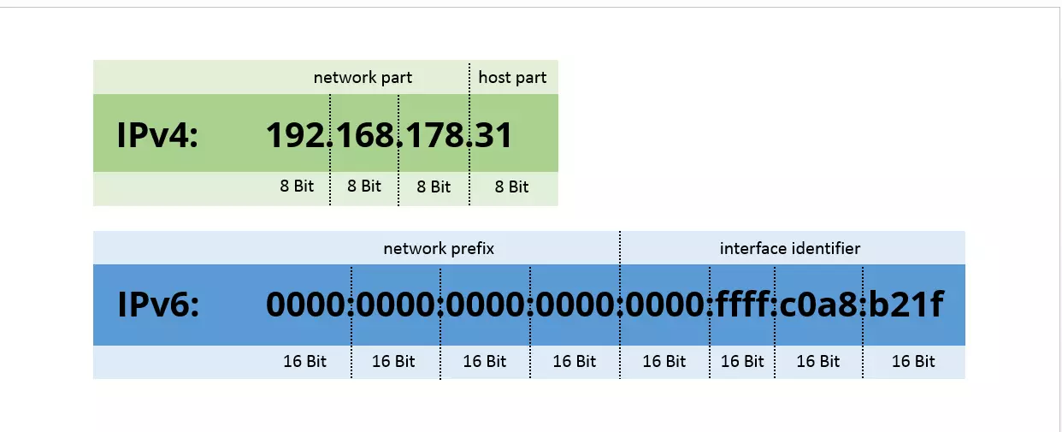
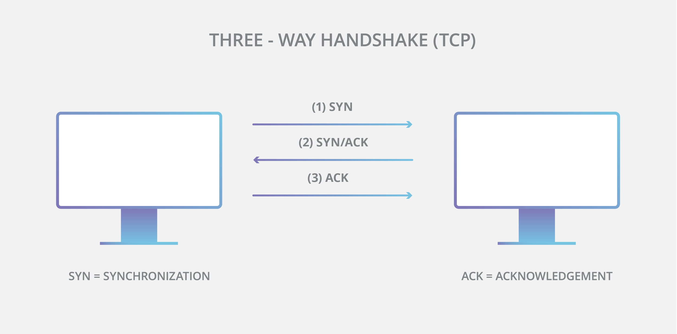
TCP/IP
Clase A: Direcciones IP entre 10.0.0.0 y 10.255.255.255 (16.7 millones de hosts/red)
Clase B: Direcciones IP entre 172.16.0.0 y 172.31.255.255 (65,534 hosts/red)
Clase C: Direcciones IP entre 192.186.0.0 y 192.168.255.255 (254 host/red)
Clase D o multidifusión: Direcciones IP entre 224.0.0.0 y 239.255.255.255
Clase E, que se reservan para uso experimental: Direcciones IP entre 240.0.0.0 y 254.255.255.254

Slide 5
Jerarquía de internet
ISP
Nivel 1 (globales),
Nivel 2 (regionales) y
Nivel 3 (locales)
400 GbE
Puntos de presencia (PoP)
Punto de intercambio de Internet (IXP)
Peering

Slide 6
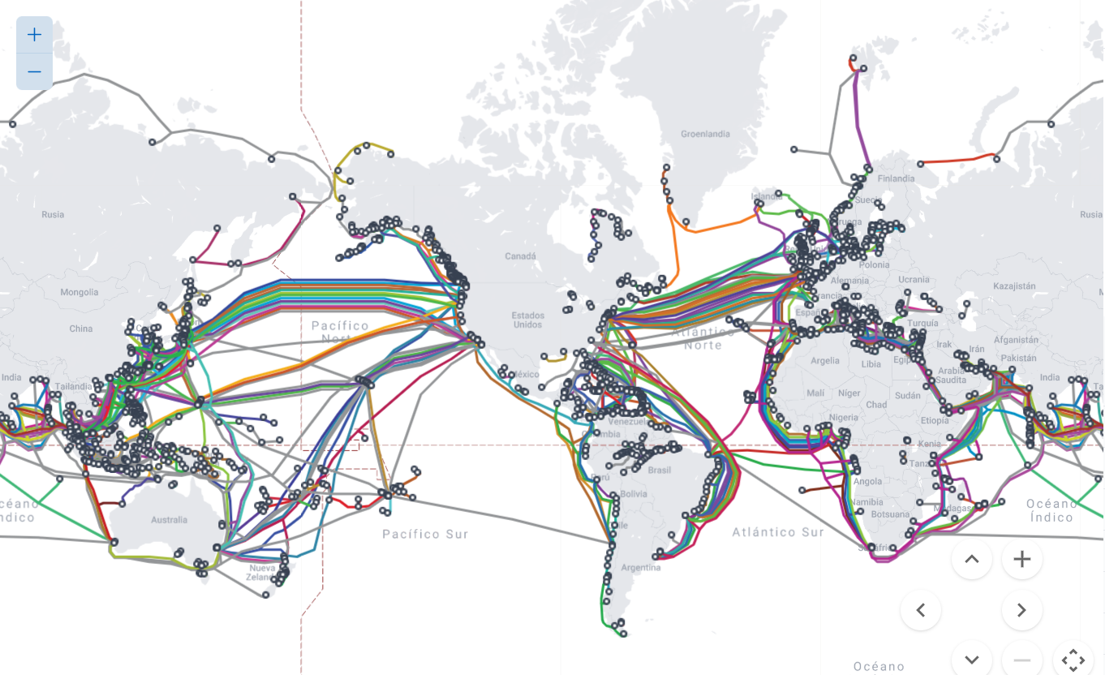
Fibra óptica submarina
https://www.submarinecablemap.com/

Slide 7
DNS
Traduce los nombres de dominios aptos para lectura humana (por ejemplo, www.amazon.com) a direcciones IP aptas para lectura por parte de máquinas (por ejemplo, 192.0.2.44).
Servidor autoritativo vs Recursivo
Registros
NS, MX, A, AAAA, CNAME, TXT, PTR y SOA

Slide 8
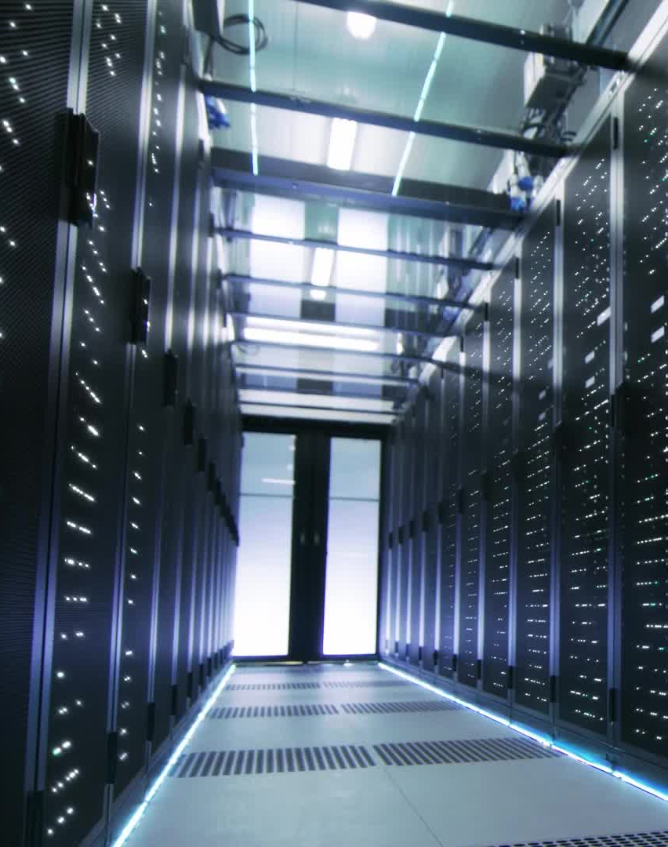
Centro de datos
NIST: Instalación crítica que centraliza la infraestructura de TI (servidores, almacenamiento y redes) para almacenar, gestionar y distribuir datos de forma segura.
Empresariales (On-premises): Instalaciones propias y gestionadas internamente por la organización.
De Nube Pública (Cloud Data Centers): Infraestructuras compartidas, accesibles a través de internet, que proporcionan servicios de computación, almacenamiento y redes.
De Nube Privada: Centros de datos que cumplen con los estándares de seguridad de la nube pero que son dedicados exclusivamente a una sola organización.
Centros de Datos Gestionados (Colocation): Espacios alquilados donde la empresa alquila el espacio físico, energía y refrigeración, pero mantiene la propiedad y gestión de sus propios servidores.
Centros de Datos de Hiperescala (Hyperscale): Grandes instalaciones, a menudo de proveedores de nube (como AWS, Azure, Google), diseñadas para soportar miles o decenas de miles de servidores, cumpliendo con los estándares de seguridad física y de red más exigentes

Slide 9
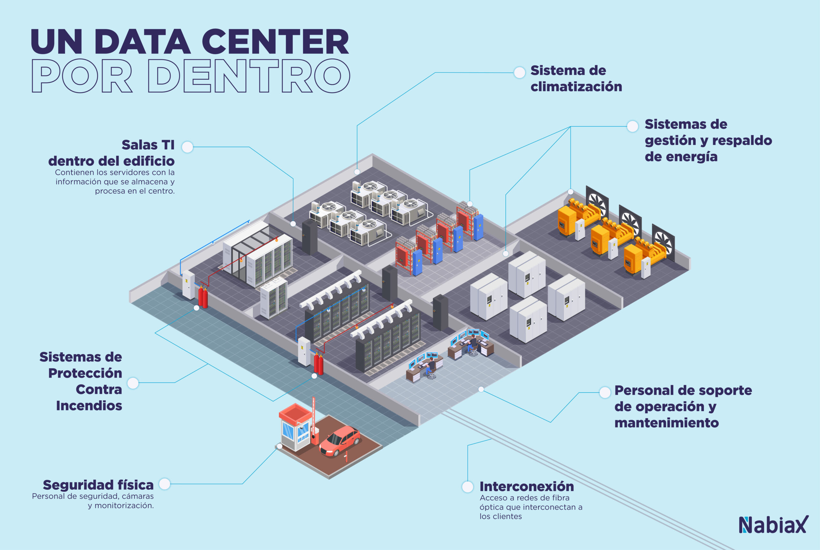

Slide 10
Uptime Institute: Tier
Criterio | Tier I | Tier II | Tier III | Tier IV
Disponibilidad (%) | 99.671% | 99.741% | 99.982% | 99.995%
Tiempo de inactividad anual | ~28.8 horas | ~22 horas | ~1.6 horas | ~26 minutos
Redundancia | Sin redundancia | Componentes redundantes (N+1) | Redundancia N+1 | Redundancia completa 2N o 2N+1
Mantenimiento sin interrupción | ❌ No posible | ❌ No completamente | ✅ Sí | ✅ Sí
Tolerancia a fallas | ❌ No | ❌ No | ❌ Parcial | ✅ Sí (fault tolerant)
Distribución eléctrica | Un solo camino | Un solo camino con respaldo | Múltiples caminos (uno activo) | Múltiples caminos activos
Sistemas de energía (UPS) | Básico | Redundante | Redundante y concurrentemente mantenible | Totalmente redundante y tolerante a fallas
Sistemas de enfriamiento | Básico | Redundante parcial | Redundante (N+1) | Totalmente redundante (2N)
Generadores eléctricos | Opcional | Recomendado | Requerido | Requerido (duplicado)
Tiempo de recuperación ante fallas | Alto | Medio | Bajo | Muy bajo (casi inmediato)
Protección contra interrupciones | Baja | Media | Alta | Muy alta
Complejidad de diseño | Baja | Media | Alta | Muy alta
Costo de implementación | Bajo | Medio | Alto | Muy alto
Ejemplo de uso típico | Pequeñas organizaciones | Empresas medianas | Servicios críticos | Sistemas de misión crítica (banca, salud, cloud hyperscale)

Slide 11
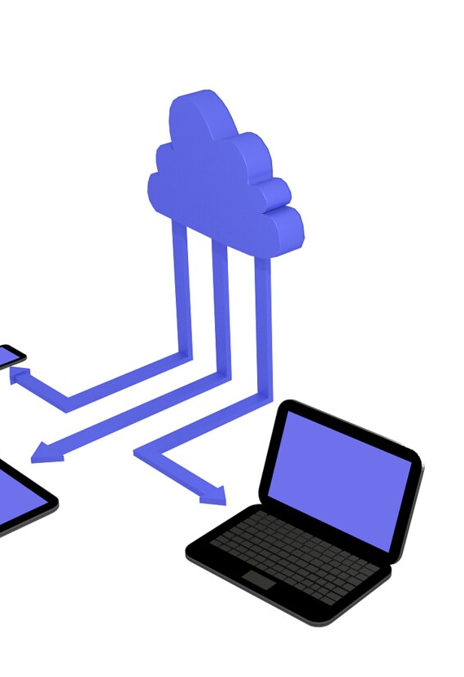
Enlaces adicionales
Azure global infrastructure experience (microsoft.com)
Vivimos en la nube | Simple Version (microsoft.com)
Home » Open Compute Project

Slide 12
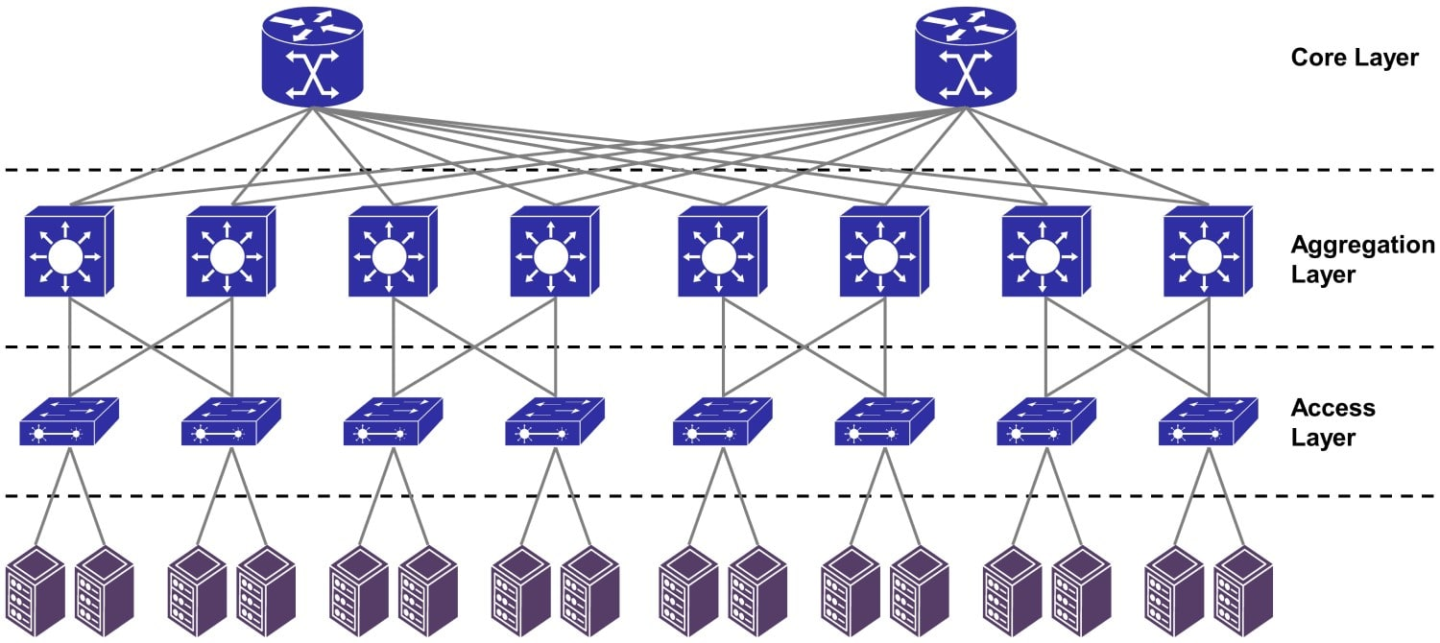
Red de 3 capas tradicional DC
RH
Finanzas
BD
Web

Slide 13
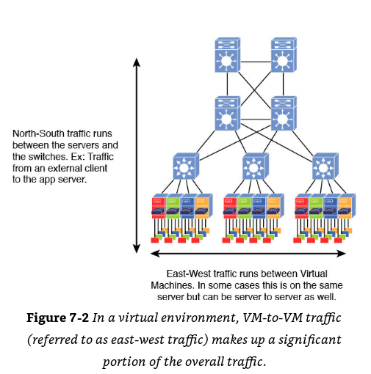
Como evoluciona el tráfico

Slide 14
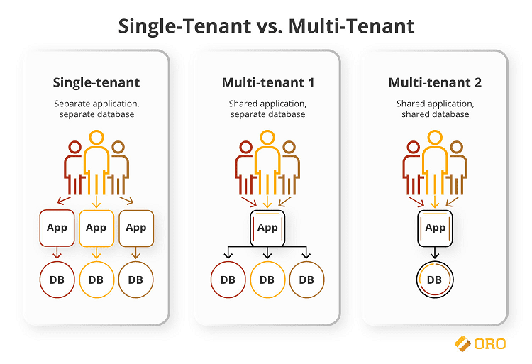
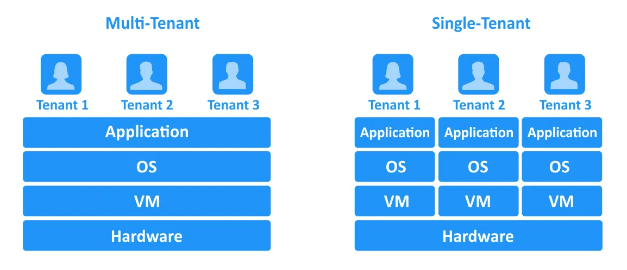
Tenencia

Slide 15

Tarea
Investiga que es Fog Computer y Edge Computing y compáralo con la nube.
¿Qué es?
¿Como se implementa?
¿Cuál es su finalidad o donde aplica?
¿Quién lo ofrece?
Ventajas y desventajas

